Slide 1
网络新闻编辑学 与其他学科的关系
第二章

Slide 2
网络新闻编辑的 基本伦理规范

Slide 3
网络的开放性
网络信息真假难辨，各种观点
交融碰撞，网络环境不容乐观。
网络新闻编辑应遵守新闻、
社会的基本伦理规范，
当好“把关人”角色
网络使用者的多样性
网络使用者的素质参差不齐

Slide 4
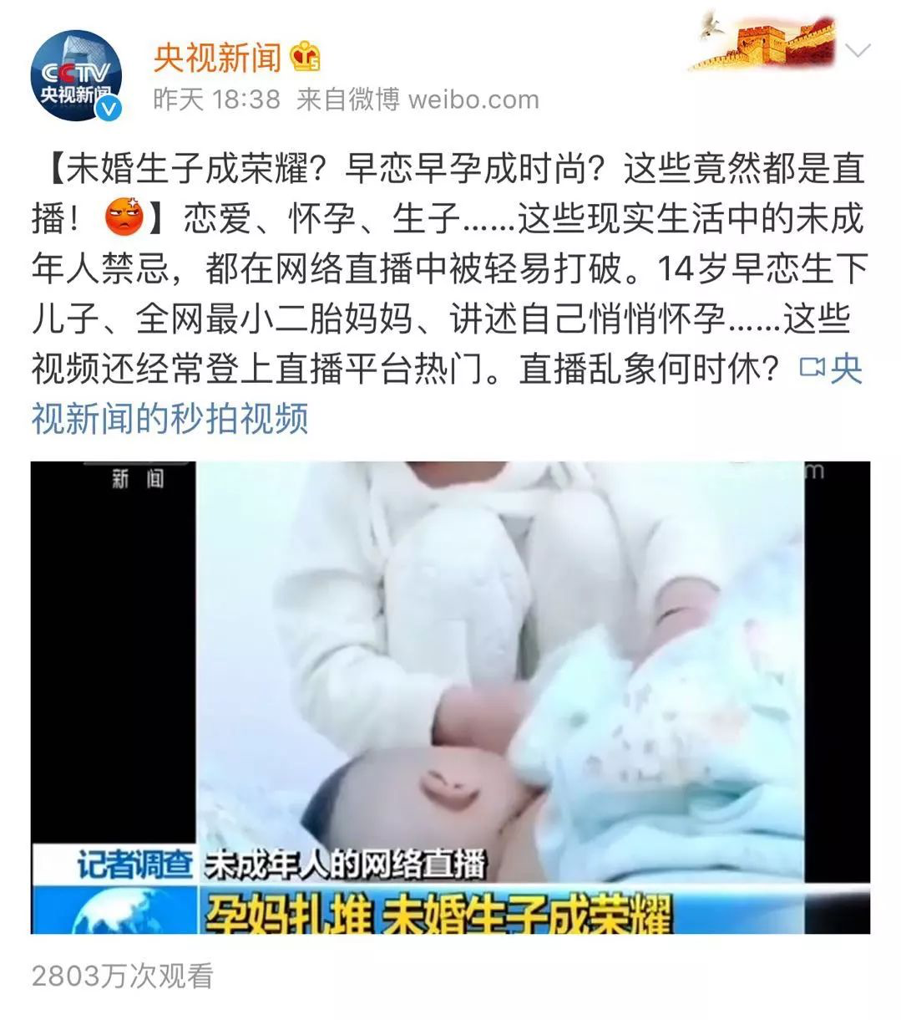
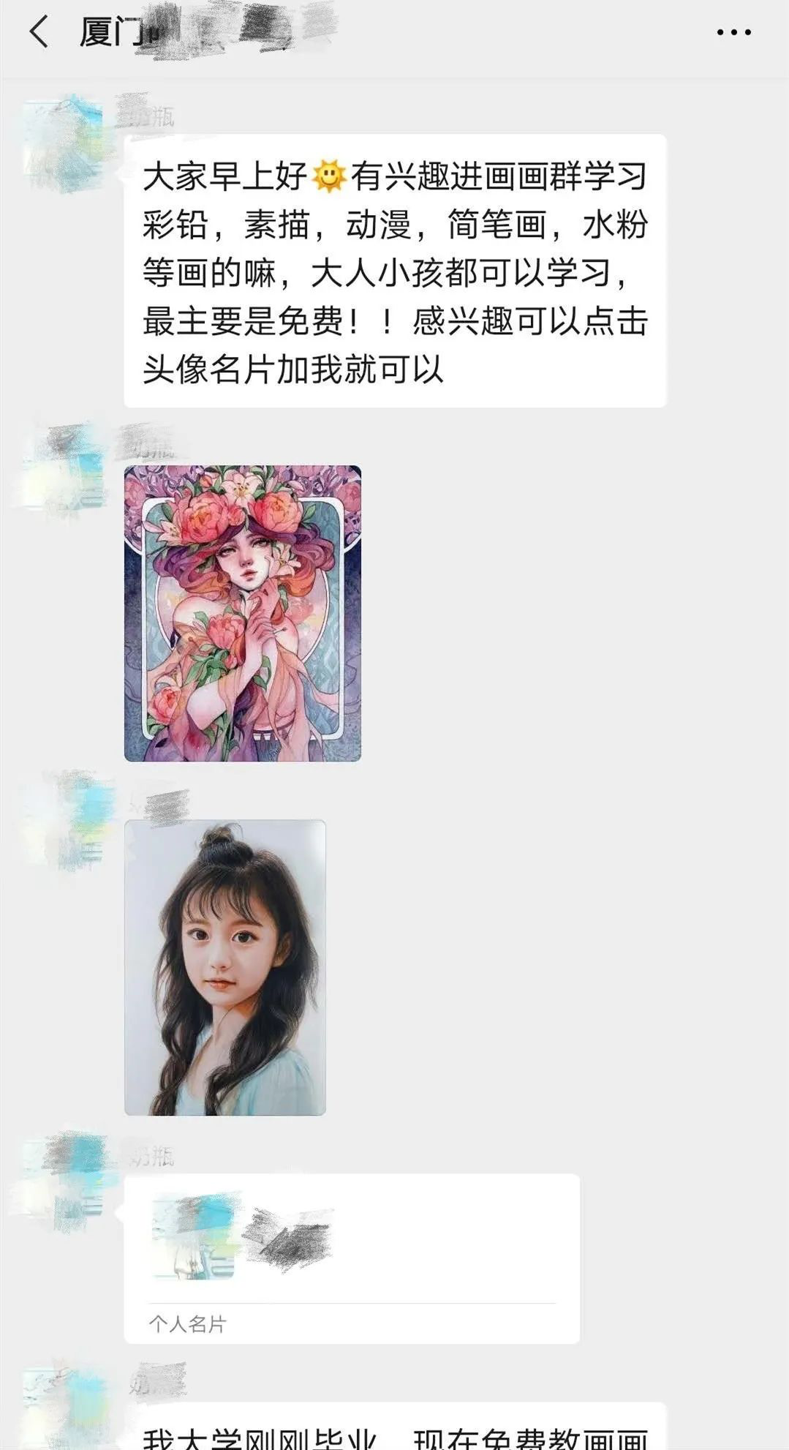
信息发布的独立自主所带来的问题

Slide 5
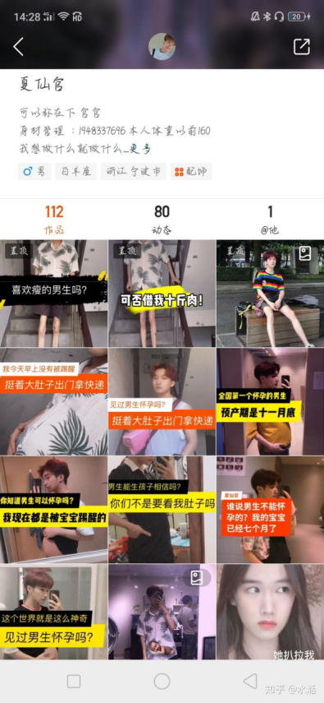
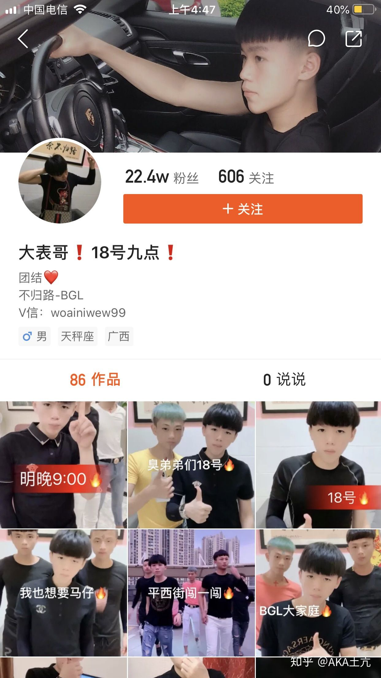
信息发布的独立自主所带来的问题

Slide 6
信息内容无害
网络编辑要对信息进行有效管理, 保证内容的健康、合法;
要确保自己以及他人在网页上张贴的信息不违反地方法律; 明确张贴者对张贴信息的行为和张贴的内容全权负责;
不准张贴、转贴和传播任何具有污蔑、诽谤、诋毁、淫秽、黄色、辱骂性质的信息;
不得骚扰、威胁他人或使他人尴尬; 不得使用冒犯民族和种族的语言等；
要担负起净化网络环境, 防止网络资源被污染和浪费的情况发生。

Slide 7
信息内容保护
一是保护个人隐私, 包括一般公民的隐私、被报道对象及名人的个人隐私、未成年人身份隐私。
二是要保护知识产权, 包括其他机构、作者、网站的知识产权, 以及自身网站的产权利益。保护知识产权的原则要求编辑未经允许不准张贴受版权保护的图片、商标和文集; 对其他机构、网站、作者的新闻, 要注明消息来源; 对自己网站原创和特色的东西进行一定手段的保护。

Slide 8
网络新闻编辑中的法律规范
01
网络新闻侵权
侵犯他人名誉权；
侵犯他人隐私权；
侵犯他人肖像权；
侵犯知识产权；
02
网络新闻编辑的法律规则
03
网络新闻法律探讨

Slide 9
01
在思想上，做到“三观正”，传播正能量的内容
作为“网编”，我们应该怎么做？
02
保持独立自主的立场
03
坚持新闻原则
04
行使自身的信息发布权利的同时, 要尊重他人
05
从自身做起，通过自己的作品把正确的观念带给他们。

